Slide 1
Contrôle décentralisé d’un essaim de robots
Réseaux de neurones sur graphe
Mémoire de Master · Informatique
Intelligence artificielle et Sciences des données
MWANAMPUTU LABEYA Laurent
Université de Kinshasa · 2025–2026
Directeur · Prof. Dr Selain KASEREKA KABUNGA
1 / 20
Notes:
Présenter le sujet. Il s’agit d’une étude en simulation 2D, avec apprentissage supervisé par imitation. Annoncer une présentation de 15 à 20 minutes, hors questions. Source : page de garde et introduction du mémoire.

Slide 2
Coordonner des décisions locales
Chaque robot observe son état et ses voisins à portée
Le groupe doit former une figure et éviter les contacts
La difficulté augmente avec l’effectif et les obstacles
Question étudiée : un GAT peut-il apprendre une commande locale utile ?
2 / 20
Notes:
Distinguer la commande locale du calcul de la mission partagée. La navigation utilise une carte connue et un planificateur classique. Ne pas présenter toute la chaîne comme apprise. Source : introduction et méthodologie.

Slide 3
Objectifs et démarche
Construire un simulateur physique 2D
Attribuer les places par échanges locaux
Apprendre les accélérations à partir d’exemples
Comparer aux règles classiques sur des essais réservés
3 / 20
Notes:
Le résultat attendu est une évaluation mesurée, avec ses limites. Les tests du code et les essais du modèle répondent à deux questions différentes. Source : introduction, objectifs et méthodes.

Slide 4
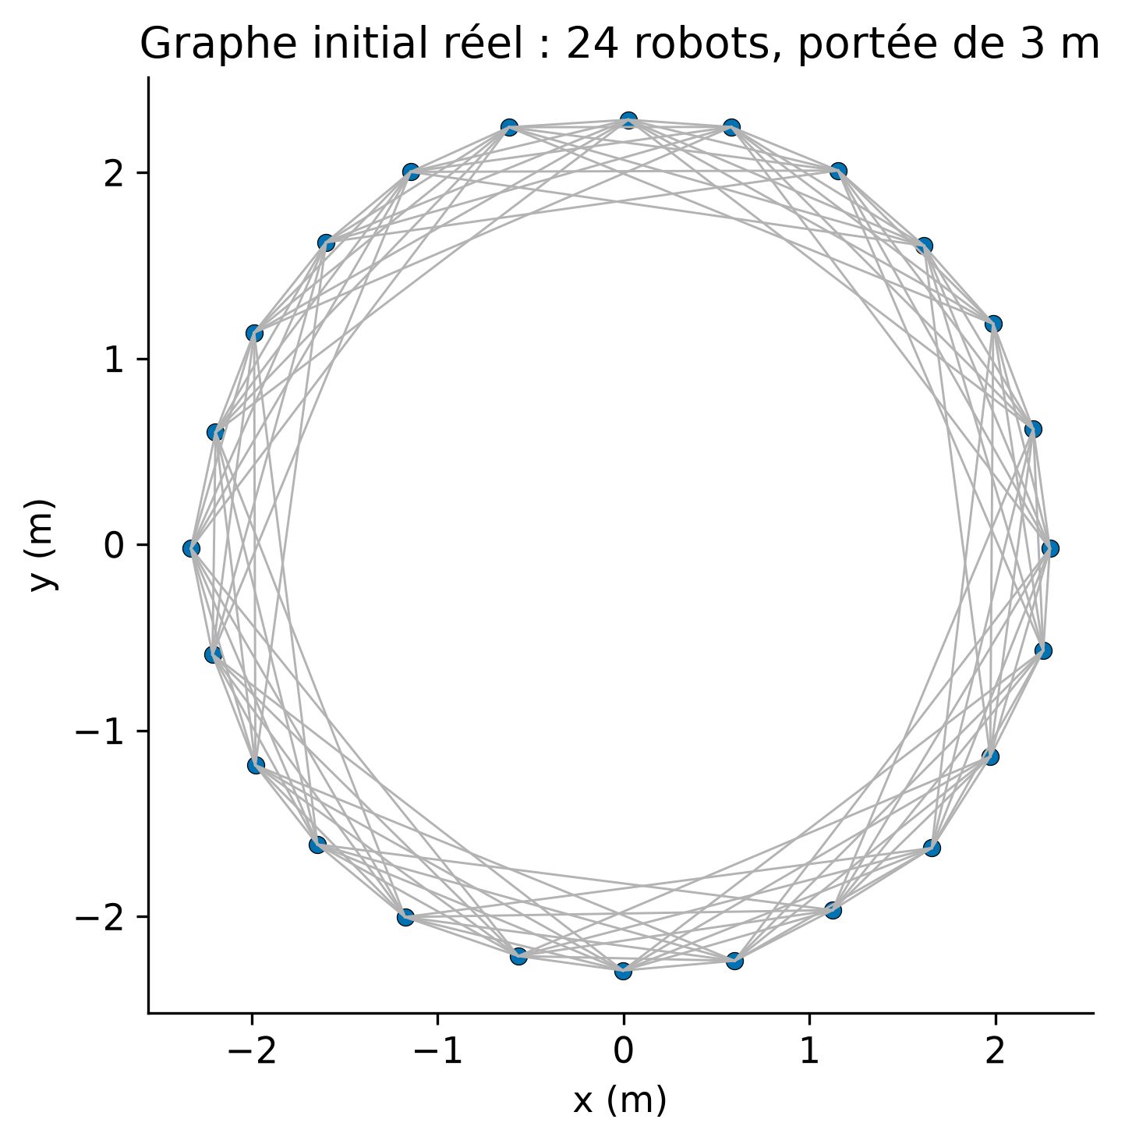
Un simulateur dans un plan 2D
Position (x, y), vitesse et accélération
Robots représentés par des disques de rayon 0,10 m
Pas de temps 0,10 s · portée de communication 3 m
Vitesse ≤ 1 m/s · accélération ≤ 2 m/s²
4 / 20
Notes:
Aucun mouvement vertical ni modèle physique 3D. Les observations viennent des états simulés, sans caméra ni LiDAR réel. Figure du graphe calculée à partir du programme. Source : méthodologie, paramètres physiques ; latex/images/current_graph.png.

Slide 5
Préparer, attribuer, puis construire
1 Rejoindre le cercle de rendez-vous
2 Freiner et échanger les demandes de places
3 Résoudre les conflits de réservation
4 Rejoindre la figure choisie
5 Transporter la formation si la mission le demande
5 / 20
Notes:
Le cercle est programmé. Il n’est pas une décision spontanée du réseau. L’attribution classe les places par distance ; les identifiants départagent les conflits. Les numéros ne sont pas des entrées du réseau. Source : protocole, guide des expériences.

Slide 6
Le réseau propose une accélération
État propre et cible locale → encodage
États relatifs des voisins → attention et agrégation
Le même réseau est utilisé par tous les robots
GAT protégé : un filtre classique vérifie la commande
GAT structuré : base attractive et corrections apprises
6 / 20
Notes:
Un GAT est un Graph Attention Network. L’attention pondère les informations des voisins. Le modèle ne choisit pas les places à la place du protocole. Le planificateur de navigation est également classique. Source : méthodologie, architecture et commande finale.

Slide 7
Des données synthétiques pour l’imitation
Le simulateur produit des situations et leurs observations
Le contrôleur de référence fournit l’accélération attendue
531 360 observations locales pour l’entraînement initial
53 136 observations pour la validation
Séparation des fichiers et des départs à examiner
7 / 20
Notes:
Ces nombres concernent le GAT initial. Les fichiers d’entraînement sont 185, validation 20, test 9. Beaucoup d’observations d’une même trajectoire ne représentent pas autant d’essais indépendants. Le test initial réutilise un départ sur neuf formes. Source : run.json initial et méthodologie.

Slide 8
Entraîner ne garantit pas la mission
Apprentissage supervisé par régression
MSE entre accélération prédite et accélération attendue
La validation sert à choisir le modèle conservé
Le test réservé évalue le comportement complet
Une MSE faible ne garantit pas zéro contact
8 / 20
Notes:
MSE signifie erreur quadratique moyenne. Pas de matrice de confusion pour cette sortie continue. Le GAT initial est retenu à l’époque 11, après arrêt à l’époque 23. Ne pas comparer directement l’échelle de la MSE à celle de la perte composite structurée. Source : journaux d’entraînement et Figure 3.2.

Slide 9
Des critères pour une mission complète
Mesure | Condition ou usage
Erreur de formation | Au plus 0,10 m pour stabiliser
Vitesse résiduelle | Au plus 0,05 m/s pendant 1 s
Contacts | Aucun sur l’essai complet
Navigation | Destination ≤ 0,10 m ; déformation ≤ 0,20 m
MSE | Erreur d’imitation pendant l’apprentissage
9 / 20
Notes:
Formation : erreur de couverture bidirectionnelle entre robots et places, pas seulement une distance moyenne. Les contacts sont vérifiés sur les déplacements entre états enregistrés. Les durées sont simulées. Source : section 3.11 du mémoire.

Slide 10
Le filtre change le bilan du GAT initial
Neuf cas réservés à douze robots
Un même départ réutilisé pour neuf formes
Commande | Réussites | Contacts
Contrôleur de référence | 9/9 | 0
GAT initial brut | 0/9 | 54
GAT initial protégé | 9/9 | 0
10 / 20
Notes:
Résultats du rapport 008d-local-target-expanded-test.json. Le taux porte sur neuf cas, pas sur toutes les formes ni tous les départs. La préparation est classique. Le modèle protégé ne prouve pas la réussite du réseau seul.

Slide 11
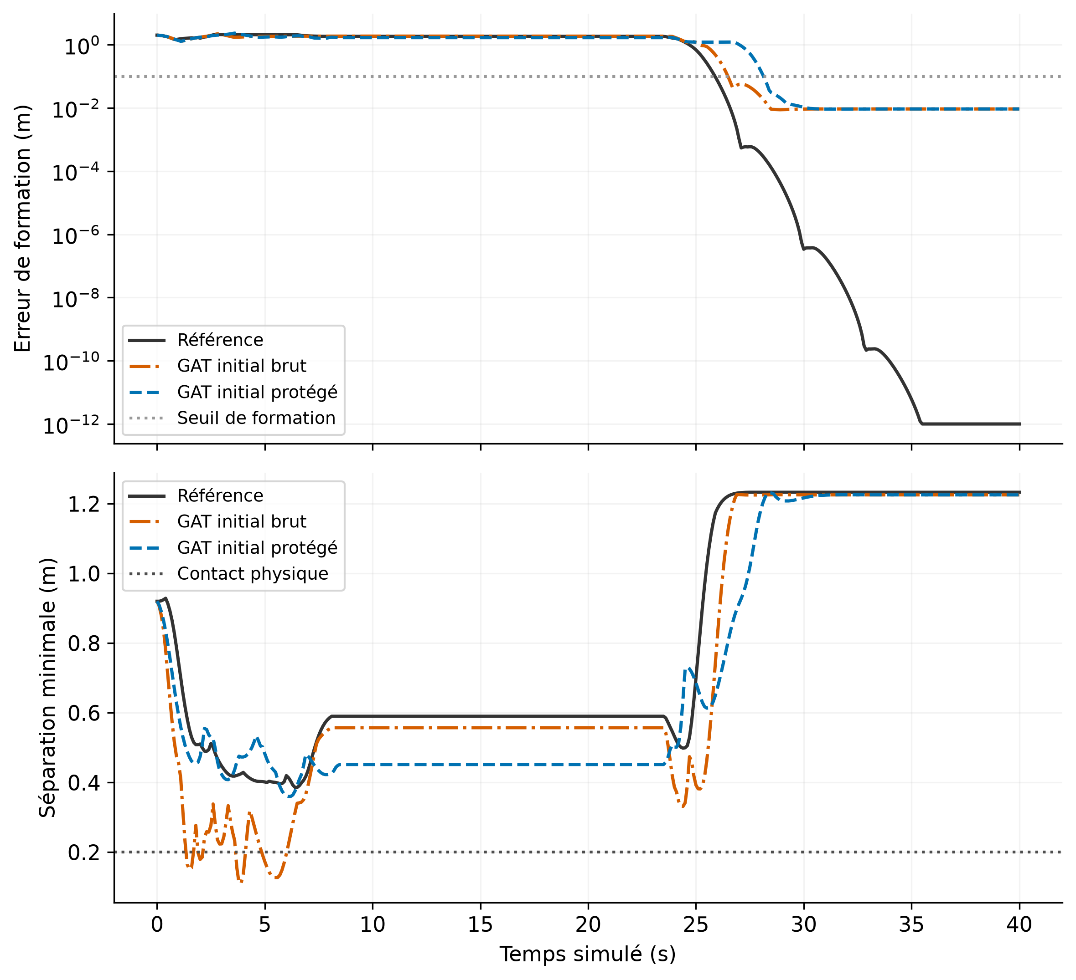
Une figure précise peut avoir subi des contacts
Ellipse · 12 robots · départ 7300
GAT brut et protégé finissent à environ 9,28 mm d’erreur
Brut : 5 contacts · protégé : aucun
Ce cas appartient déjà aux neuf essais précédents
11 / 20
Notes:
Source : rapport 008d, cas geometries_ellipse graine 7300 et archives NPZ associées. Le graphe montre l’erreur et la séparation minimale. Le seuil de contact est 0,20 m entre centres. Le tracé logarithmique borne les très petites erreurs à 10⁻¹² m pour l’affichage seulement.

Slide 12
Le modèle structuré réussit les 18 cas réservés
Rectangle, lettre C et nombre 3
Deux départs par effectif · six configurations initiales distinctes
Sans filtre pendant les phases de mouvement apprises
Effectif | Réussites | Contacts
12 robots | 6/6 | 0
24 robots | 6/6 | 0
64 robots | 6/6 | 0
12 / 20
Notes:
Source : 014-vector-fresh-test.json et audit final. Six cas par effectif : trois formes fois deux graines. Les départs sont proches d’un rendez-vous contrôlé ; il ne s’agit pas de départs arbitraires. La préparation et l’attribution restent classiques.

Slide 13
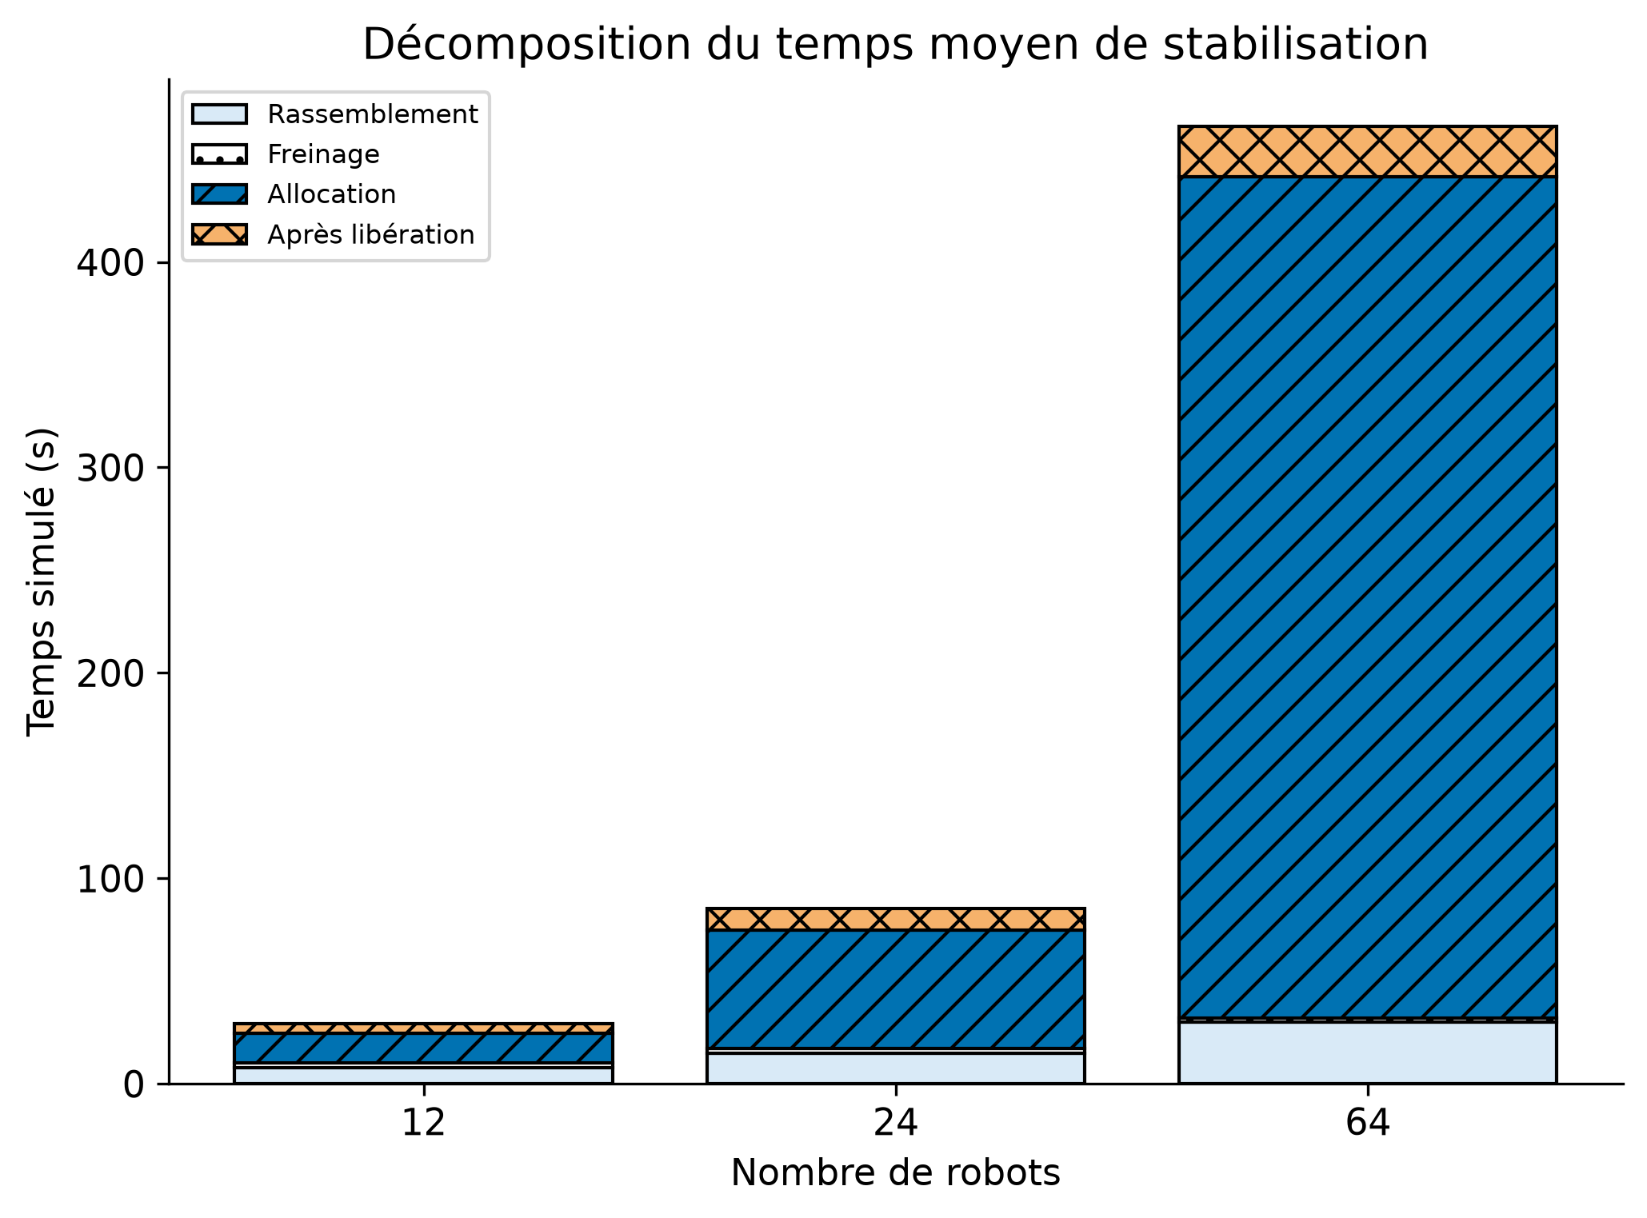
À 64 robots, l’attribution coûte du temps
Jusqu’à N² tours locaux de 0,10 s
Attribution à 64 robots : 409,6 s simulées
Stabilisation moyenne complète : 465,8 s
Le protocole d’attribution est une piste d’amélioration
13 / 20
Notes:
Source : résultats structurés 014, Figure de décomposition des durées. À 12 robots, stabilisation moyenne 29,43 s ; à 24, 85,23 s. Ne pas confondre temps simulé et temps d’attente réel devant l’ordinateur.

Slide 14
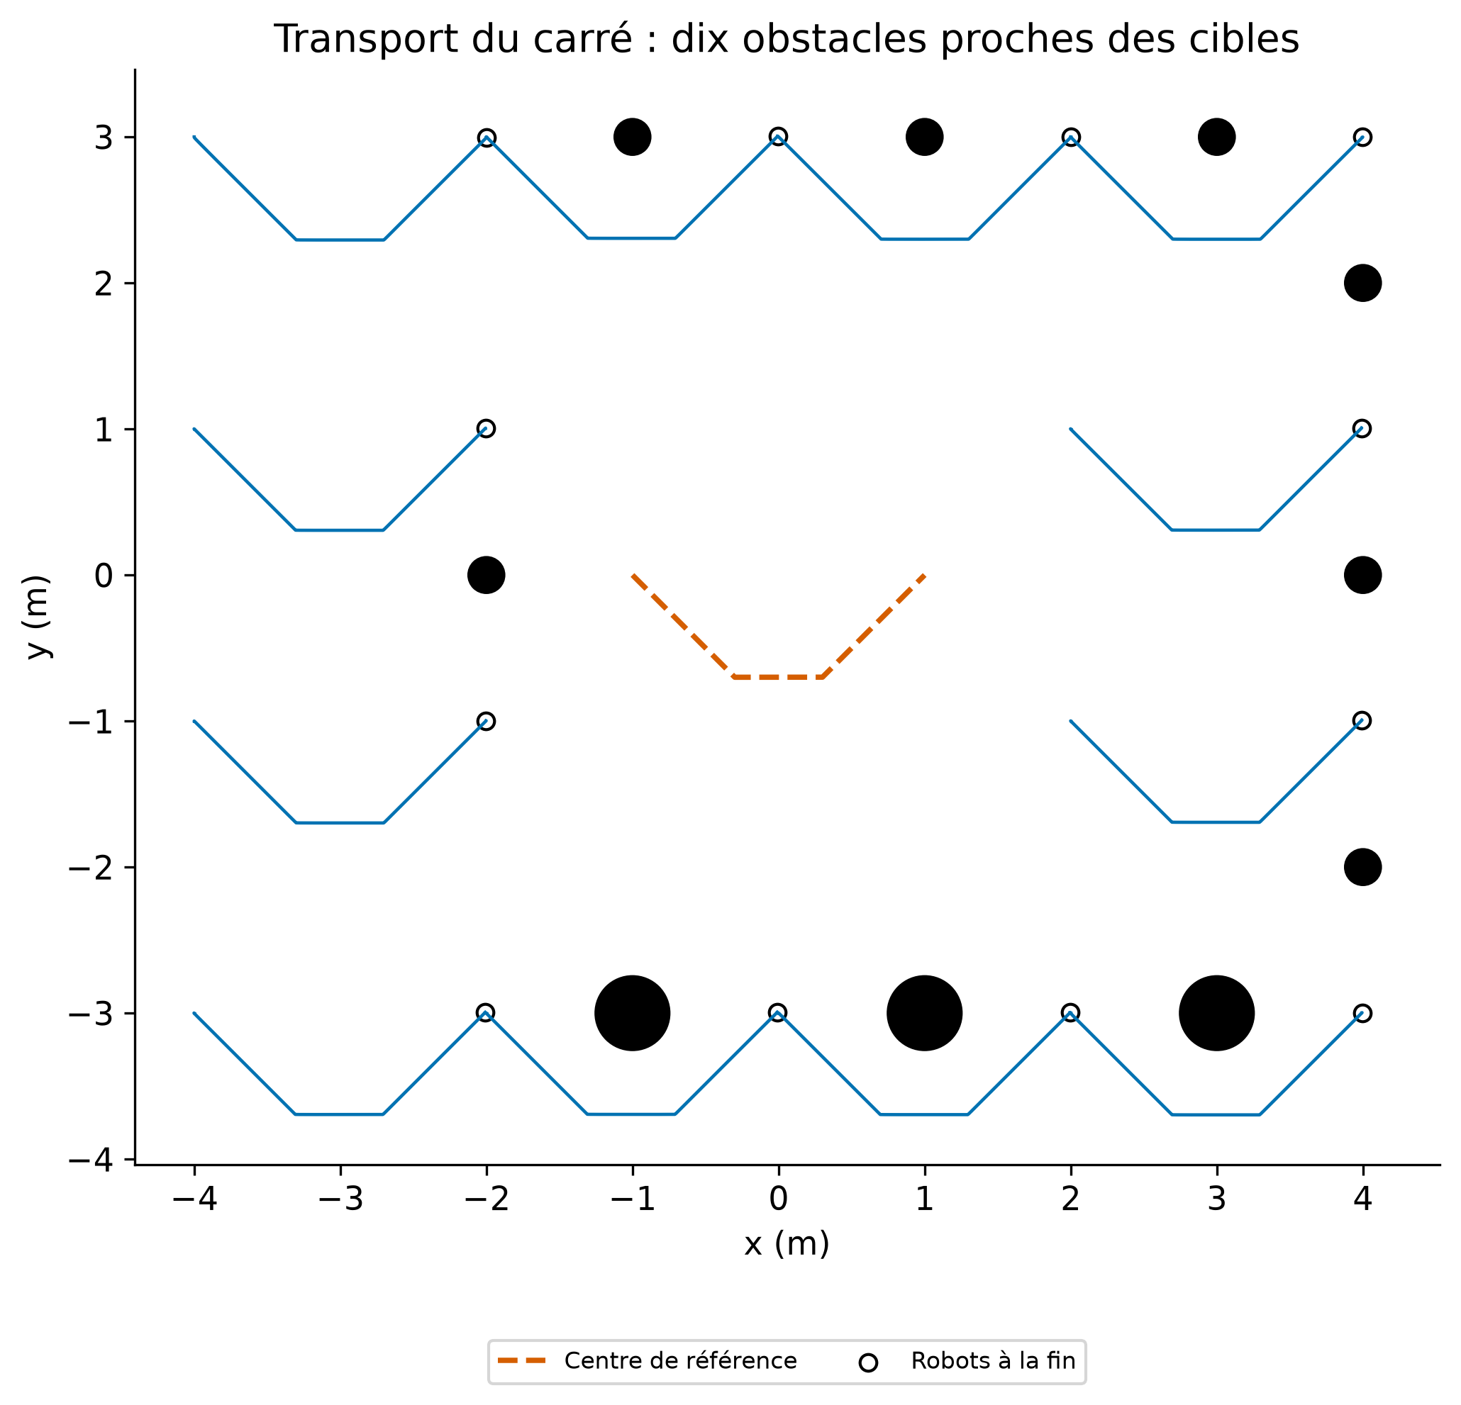
Navigation près de cinq à dix obstacles
Carré de douze robots · carte connue
Détour calculé pour toute la largeur du groupe
Huit cas par contrôleur, tous réussis sans contact
Comparaison classique / GAT initial protégé
14 / 20
Notes:
Source : 019-near-targets-evaluation.json et audit. Les huit cas comprennent les nombres 5 à 10, un second départ à 10 et une régression à un obstacle. Le visuel illustre le cas à dix obstacles. Le GAT structuré brut n’est pas évalué en navigation.

Slide 15
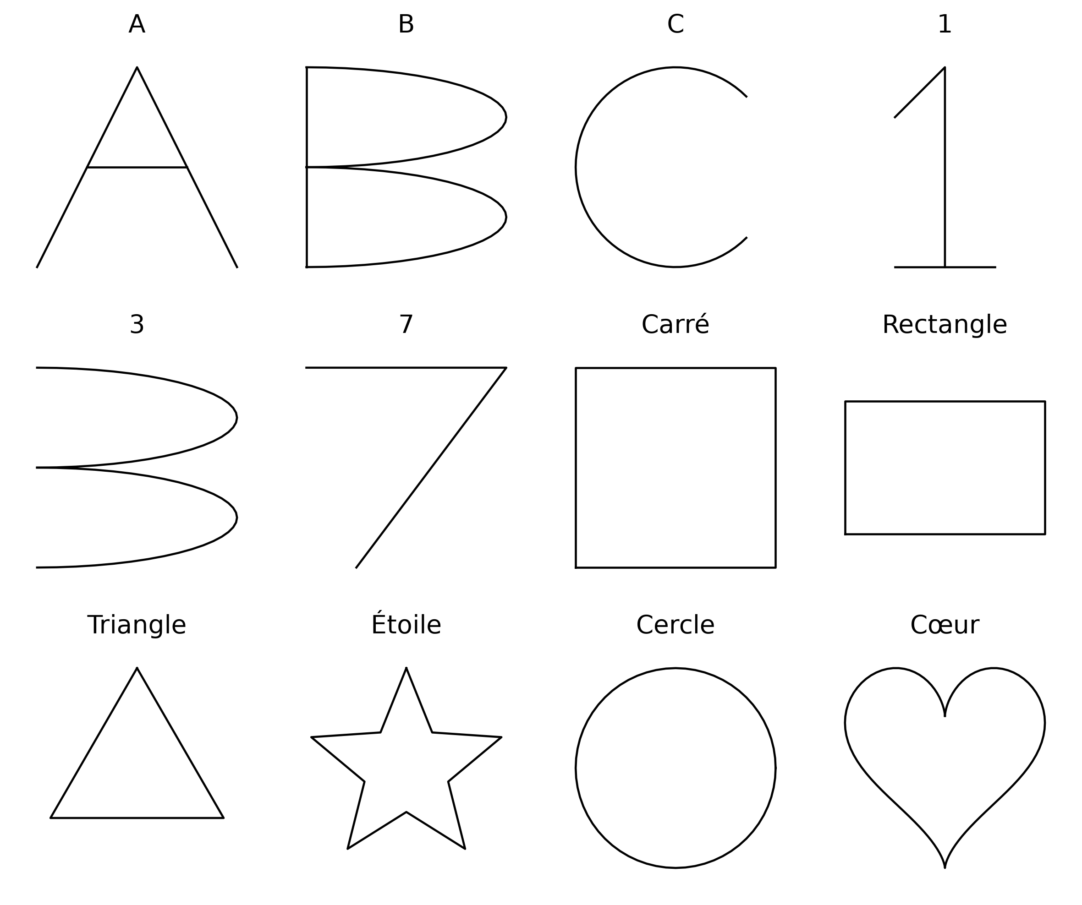
Un catalogue plus large que les essais réservés
26 lettres A–Z et dix nombres 1–10
Vingt noms de figures géométriques
56 noms pour 54 géométries distinctes
Le catalogue disponible dépasse le domaine validé
15 / 20
Notes:
Source : catalogue du programme et Figure du mémoire. O et cercle partagent une géométrie ; V et la figure en V également. La génération d’une cible ne prouve pas la réussite du modèle sur cette cible.

Slide 16
Les limites de l’étude
Simulation 2D idéale, sans validation sur robots réels
Peu de configurations initiales indépendantes
Départs contrôlés pour le modèle structuré
Navigation aidée par une carte et un planificateur classiques
Pannes, bruit et pertes de messages non validés
16 / 20
Notes:
Présenter ces limites clairement. Le graphe local n’annule pas les hypothèses de préparation et de mission partagée. Les résultats obtenus valent pour les conditions enregistrées. Source : discussion, validité interne, externe et de construit.

Slide 17
Contributions et suite du travail
Une chaîne reproductible de simulation et d’évaluation
Des commandes apprises comparées à une référence classique
Des métriques qui conservent les échecs et les contacts
À poursuivre : départs variés, attribution plus rapide, bruit
Puis une validation progressive sur robots réels
17 / 20
Notes:
Conclure sur ce que les essais établissent réellement. Le réseau structuré est prometteur dans son domaine contrôlé. Les perspectives ne sont pas des résultats déjà obtenus. Source : conclusion générale.

Slide 18
Démonstration et échanges
Former un rectangle avec le modèle structuré
Comparer les commandes sur le même départ
Observer l’erreur, la stabilisation et les contacts
Montrer le détour près des obstacles
Merci pour votre attention
18 / 20
Notes:
Avant la soutenance, lancer le serveur puis ouvrir http://127.0.0.1:8765/. Préparer un résultat enregistré en cas d’indisponibilité de l’application. La démonstration illustre les résultats ; elle ne remplace pas la campagne d’évaluation. Slides 19 et 20 sont des compléments pour les questions.

Slide 19
Complément — Réserver une place
Chaque robot classe les places selon leur distance
Les demandes circulent entre voisins
En cas de conflit, l’identifiant prioritaire garde la place
L’autre robot demande sa place suivante
L’affectation et l’évitement physique ont des rôles distincts
19 / 20
Notes:
Exemple oral : les robots 2 et 5 demandent la même place. Le 2 conserve la demande prioritaire ; le 5 choisit la suivante. Un robot qui traverse une place ne devient pas automatiquement son propriétaire. Le réseau apprend la commande, pas cette réservation. Source : protocole d’attribution et guide.

Slide 20
Complément — Régression et classification
Classification : prédire une catégorie
Régression : prédire une valeur continue
Ici, la sortie est une accélération à deux composantes
La MSE mesure l’erreur d’imitation
Les essais de simulation mesurent la réussite physique
20 / 20
Notes:
Le rappel et la matrice de confusion conviennent à une tâche de classification avec catégories annotées. Ils ne sont pas nécessaires pour évaluer directement les accélérations continues de ce modèle. Succès/échec est un verdict de simulation, pas la sortie apprise. Source : concepts et critères d’évaluation.

